Slide 1
Z życia klasy III A
15 września 2021 - wycieczka do Krakowa

Slide 2
Niezapomniane wrażenia:
Collegium Novum, Wieża Ratuszowa, Sukiennice, Alegorie pomnika A. Mickiewicza
Kościół Mariacki,
Kościółek św. Wojciecha
Dom Jana Matejki
Brama Floriańska i Barbakan
Zoo

Slide 3
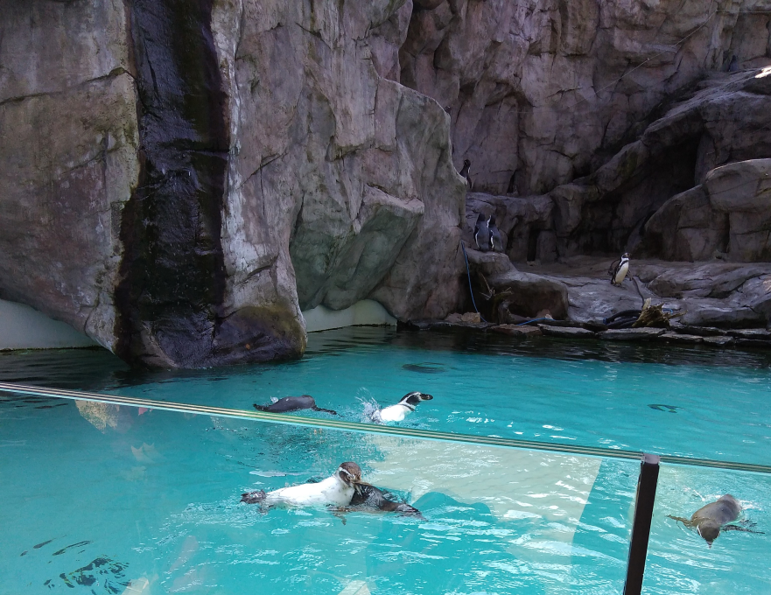
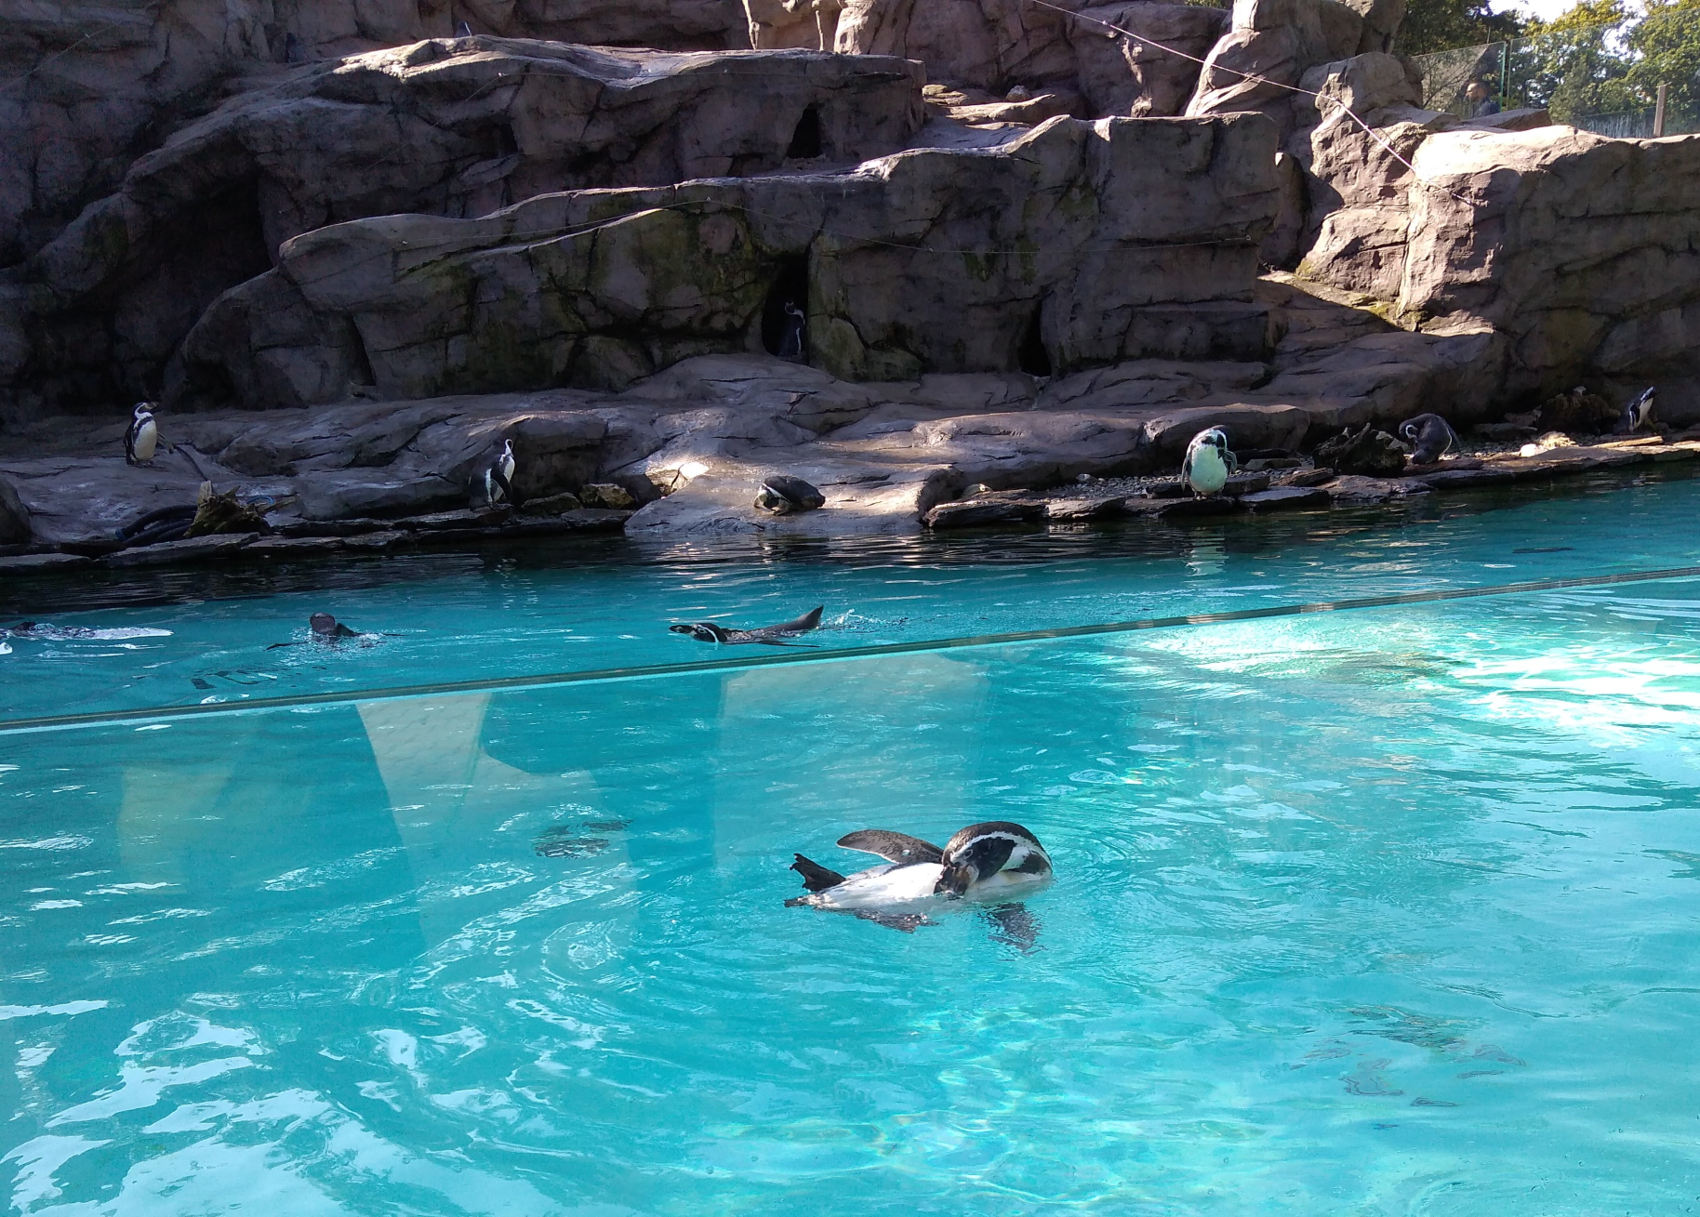
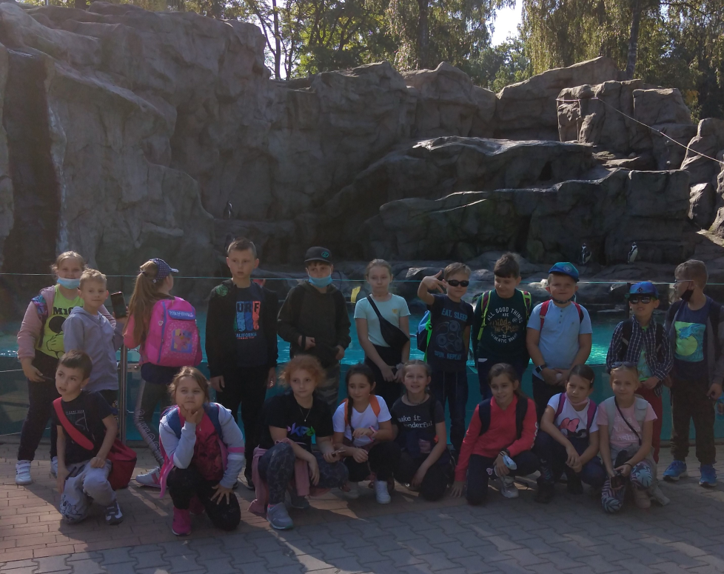

Slide 4
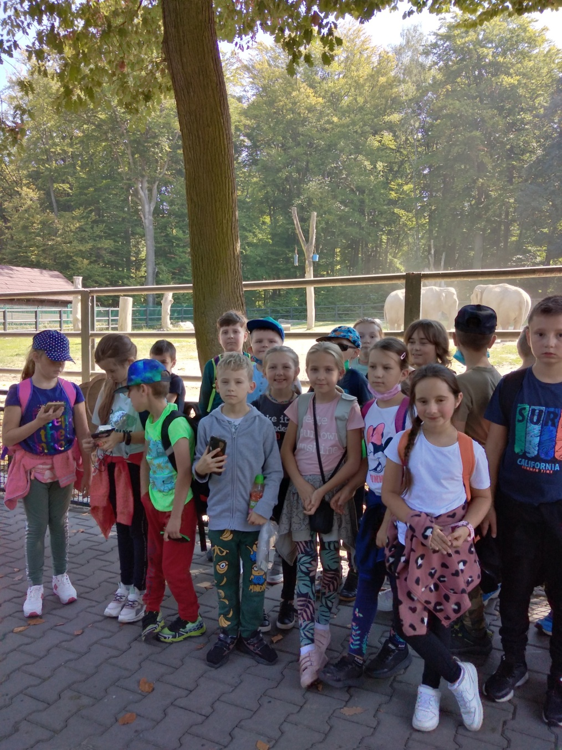
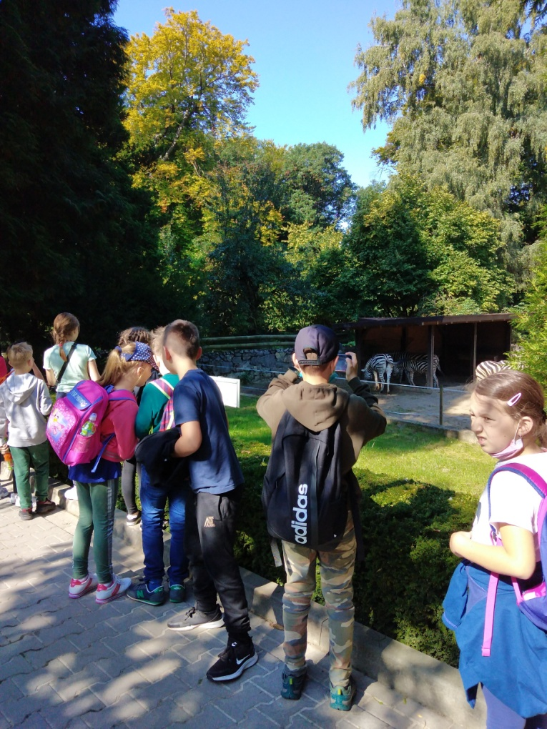

Slide 5
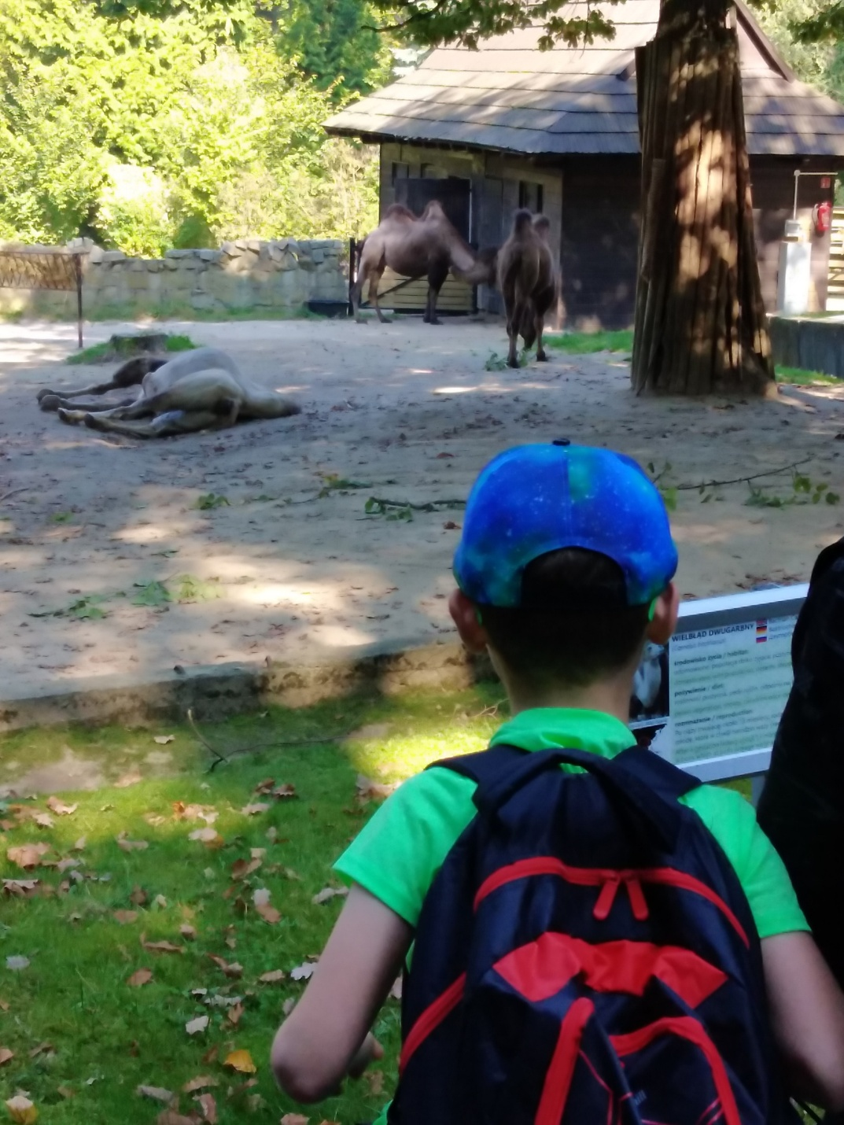
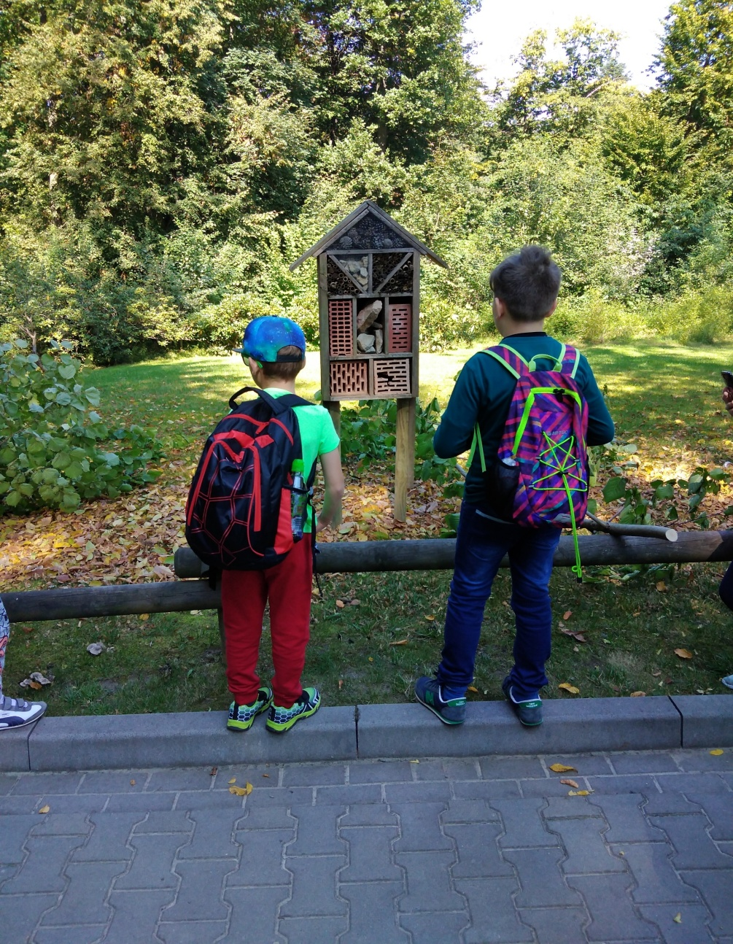

Slide 6
